Slide 1
Model dan Jenis Jarkom
PROGRAM STUDI TEKNIK INFORMATIKA
Network Management

Slide 2
Topik Bahasan
Tipe Jaringan Komputer
Intranet, Extranet dan Internet
Tipe Jaringan Wireless
Perangkat Wireless
Next Gen Wireless

Slide 3
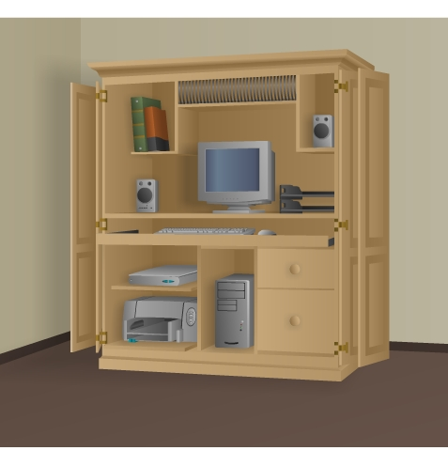
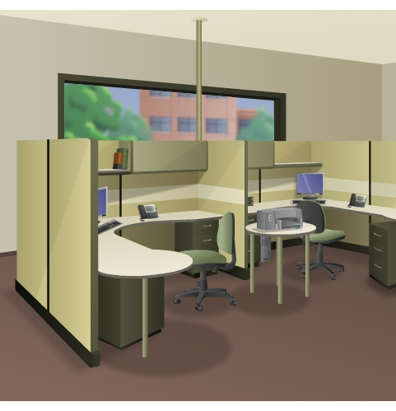
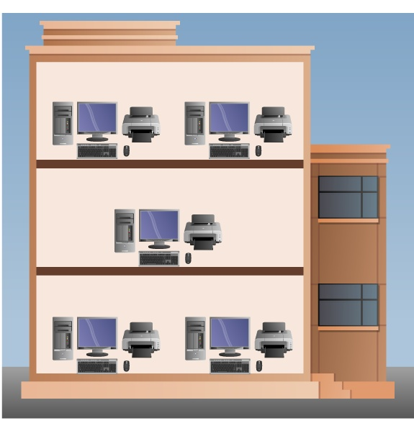
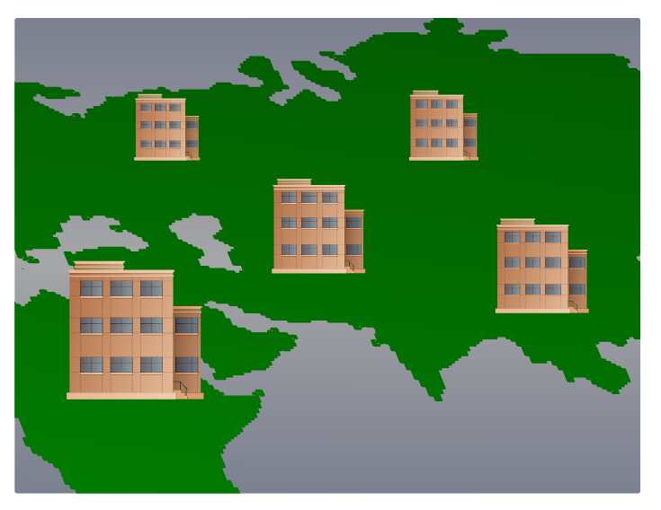
Jaringan Berbagai Ukuran
Jaringan Rumah Kecil – sambungkan beberapa komputer satu sama lain dan Internet
Small Office/Home Office – memungkinkan komputer di dalam rumah atau kantor jarak jauh untuk terhubung ke jaringan perusahaan
Jaringan Sedang hingga Besar – banyak lokasi dengan ratusan atau ribuan komputer yang saling terhubung
World Wide Networks – menghubungkan ratusan juta komputer di seluruh dunia – seperti internet

Slide 4
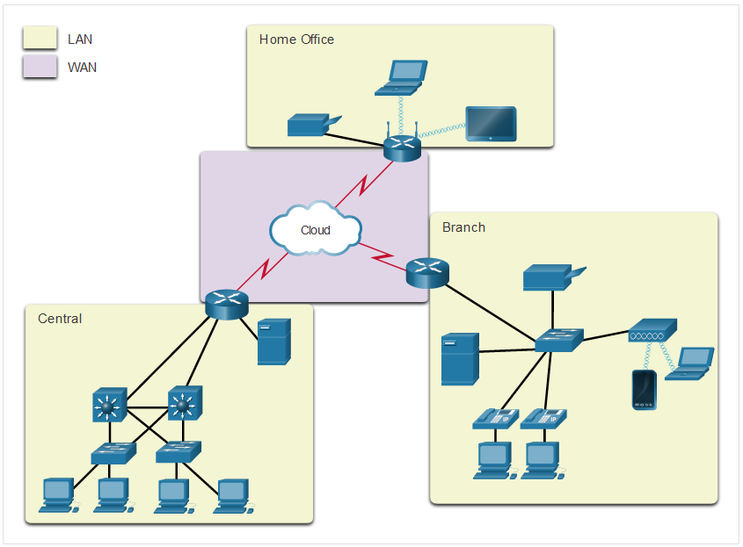
LANs and WANs
Infrastruktur jaringan sangat bervariasi dalam hal:
Luas area yang dicakup
Jumlah pengguna yang terhubung
Jumlah dan jenis layanan yang tersedia
Area tanggung jawab
Dua jenis jaringan yang paling umum:
Jaringan Area Lokal (LAN)
Jaringan Area Luas (WAN).

Slide 5
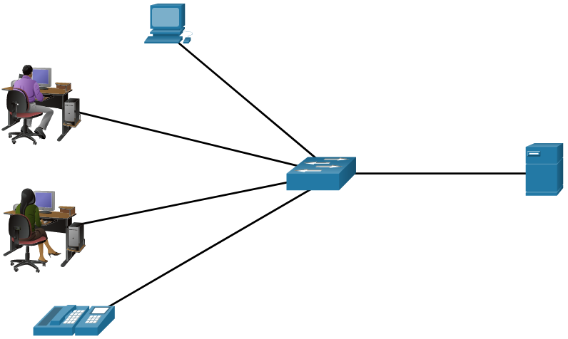
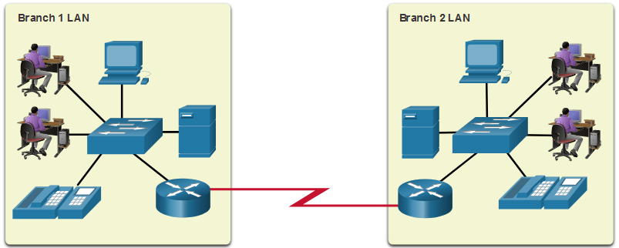
LANs and WANs
LAN adalah infrastruktur jaringan yang mencakup area geografis kecil
WAN adalah infrastruktur jaringan yang mencakup wilayah geografis yang luas.
LAN | WAN
Interkoneksi perangkat di area terbatas. | Interkoneksi LAN di wilayah geografis yang luas.
Dikelola oleh satu organisasi atau individu. | Biasanya dikelola oleh satu atau lebih penyedia layanan.
Menyediakan bandwidth berkecepatan tinggi ke perangkat internal. | Biasanya menyediakan link kecepatan lebih lambat antara LAN.

Slide 6
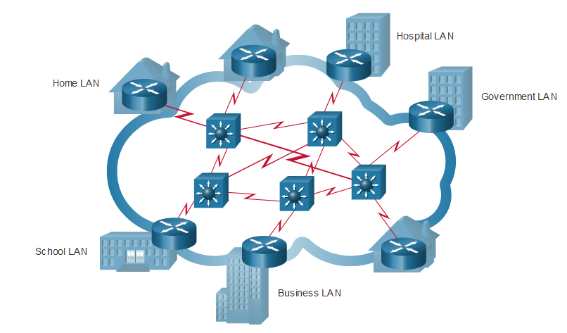
Internet
Internet adalah kumpulan LAN dan WAN yang saling berhubungan di seluruh dunia.
LAN terhubung satu sama lain menggunakan WAN.
WAN dapat menggunakan kabel tembaga, kabel serat optik, dan transmisi nirkabel.
Internet tidak dimiliki oleh individu atau kelompok manapun. Grup berikut dikembangkan untuk membantu mempertahankan struktur di internet:
IETF
ICANN
IAB

Slide 7
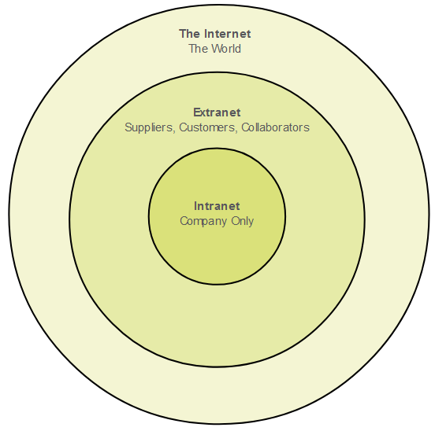
Intranet dan Extranet
Intranet adalah kumpulan pribadi LAN dan WAN internal ke organisasi yang dimaksudkan hanya dapat diakses oleh anggota organisasi atau orang lain dengan otorisasi.
Organisasi mungkin menggunakan ekstranet untuk menyediakan akses aman ke jaringan mereka bagi individu yang bekerja untuk organisasi berbeda yang memerlukan akses ke data mereka di jaringan mereka.

Slide 8
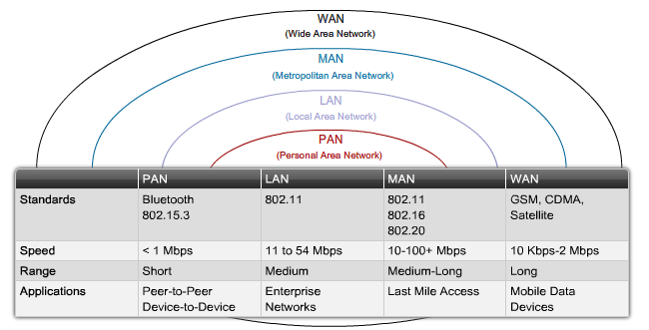
Tipe Jaringan Wireless

Slide 9
Tipe Jaringan Wireless
Wireless Personal-Area Network (WPAN) – Daya rendah dan jarak pendek (20-30 kaki atau 6-9 meter). Berdasarkan standar IEEE 802.15 dan frekuensi 2,4 GHz. Bluetooth dan Zigbee adalah contoh WPAN.
Wireless LAN (WLAN) – Jaringan berukuran sedang hingga sekitar 300 kaki. Berdasarkan standar IEEE 802.11 dan frekuensi 2,4 atau 5,0 GHz.
Wireless MAN (WMAN) – Area geografis yang luas seperti kota atau distrik. Menggunakan frekuensi berlisensi tertentu.
Wireless WAN (WWAN) – Area geografis yang luas untuk komunikasi nasional atau global. Menggunakan frekuensi berlisensi tertentu.

Slide 10
Teknologi Wireless
Bluetooth – Standar IEEE WPAN yang digunakan untuk pemasangan perangkat pada jarak hingga 300 kaki (100 m).
Bluetooth Low Energy (BLE) – Mendukung topologi mesh ke perangkat jaringan skala besar.
Bluetooth Basic Rate/Enhanced Rate (BR/EDR) – Mendukung topologi point-to-point dan dioptimalkan untuk streaming audio.
Wireless LAN (WLAN) adalah jenis jaringan nirkabel yang umum digunakan di lingkungan rumah, kantor, dan kampus.
WLAN memungkinkan mobilitas dalam lingkungan rumah dan bisnis.
Infrastruktur nirkabel beradaptasi dengan kebutuhan dan teknologi yang berubah dengan cepat.

Slide 11
Teknologi Wireless
WiMAX (Interoperabilitas Seluruh Dunia untuk Akses Microwave) – Koneksi internet kabel broadband alternatif. Standar WLAN IEEE 802.16 untuk jarak hingga 30 mil (50 km).
Broadband Seluler – Membawa suara dan data. Digunakan oleh ponsel, mobil, tablet, dan laptop.
Sistem Seluler Global (GSM) – Diakui secara internasional
Code Division Multiple Access (CDMA) – Terutama digunakan di AS.
Broadband Satelit – Menggunakan parabola terarah yang disejajarkan dengan satelit di orbit geostasioner. Membutuhkan garis situs yang jelas. Biasanya digunakan di lokasi pedesaan di mana kabel dan DSL tidak tersedia.

Slide 12
Wireless Standards Organizations
Standar memastikan interoperabilitas antar perangkat yang dibuat oleh produsen yang berbeda. Secara internasional, tiga organisasi yang mempengaruhi standar WLAN:
International Telecommunication Union (ITU) – Mengatur alokasi spektrum radio dan orbit satelit.
Institute of Electrical and Electronics Engineers (IEEE) – Menentukan bagaimana frekuensi radio dimodulasi untuk membawa informasi. Mempertahankan standar untuk jaringan area lokal dan metropolitan (MAN) dengan keluarga standar IEEE 802 LAN/MAN.
Wi-Fi Alliance – Mempromosikan pertumbuhan dan penerimaan WLAN. Ini adalah asosiasi vendor yang bertujuan untuk meningkatkan interoperabilitas produk yang didasarkan pada standar 802.11

Slide 13
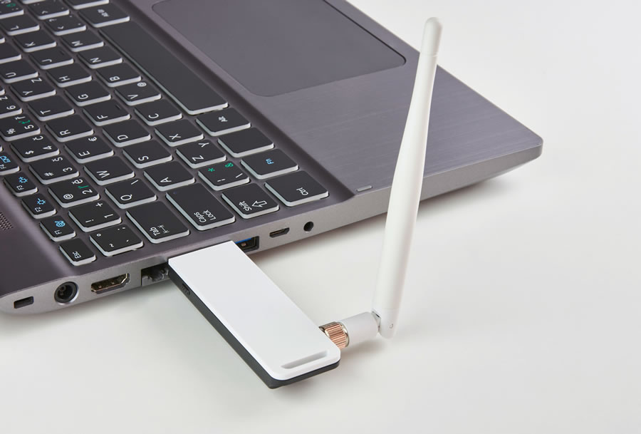
Wireless NIC
Untuk berkomunikasi secara nirkabel, laptop, tablet, ponsel pintar, dan bahkan mobil terbaru menyertakan NIC nirkabel terintegrasi yang menggabungkan pemancar/penerima radio.
Jika perangkat tidak memiliki NIC nirkabel terintegrasi, maka adaptor nirkabel USB dapat digunakan.

Slide 14
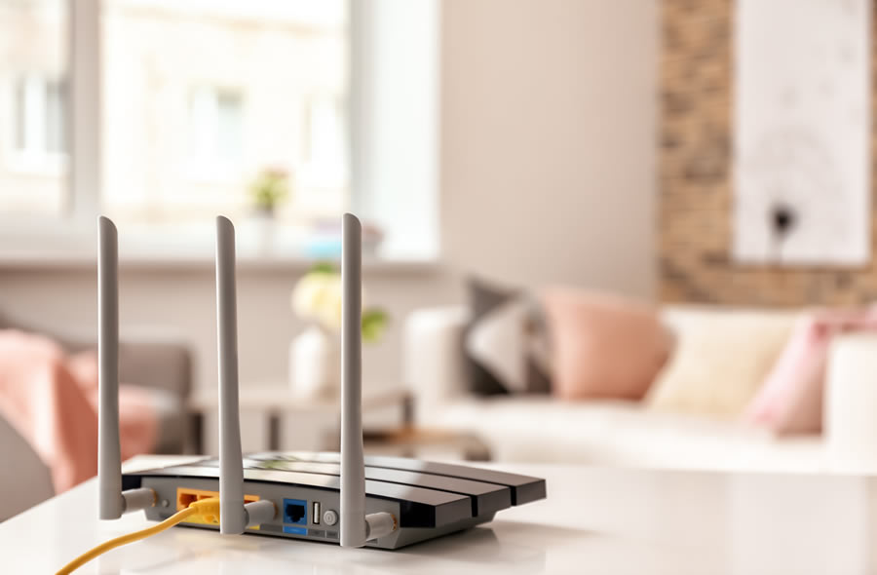
Wireless Home Router
Pengguna rumahan biasanya menghubungkan perangkat nirkabel menggunakan router nirkabel kecil.
Router nirkabel berfungsi sebagai berikut:
Access Point– Untuk menyediakan akses kabel
Switch – Untuk menghubungkan perangkat berkabel
Router - Untuk menyediakan gateway default ke jaringan lain dan Internet

Slide 15
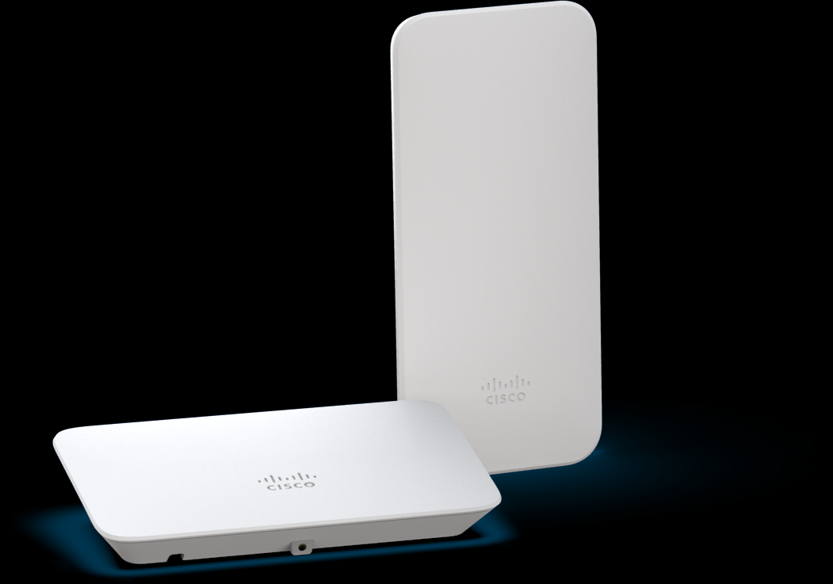
Wireless Access Point
Klien nirkabel menggunakan NIC nirkabel mereka untuk menemukan titik akses (AP) terdekat.
Klien kemudian mencoba untuk mengasosiasikan dan mengotentikasi dengan AP.
Setelah diautentikasi, pengguna nirkabel memiliki akses ke sumber daya jaringan.

Slide 16
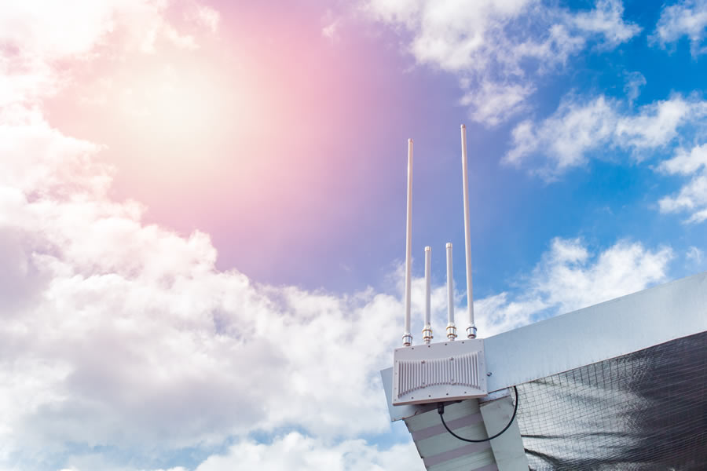
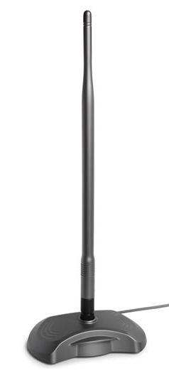
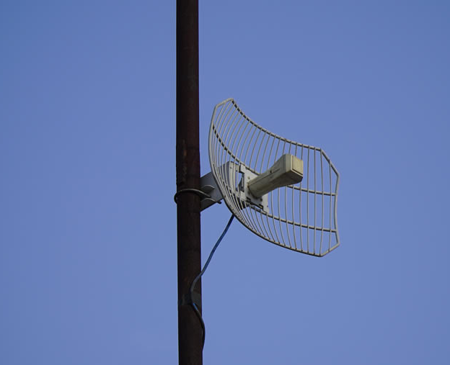
Wireless Antennas
Jenis antena eksternal:
Omnidirectional – Memberikan cakupan 360 derajat. Ideal di rumah dan area kantor.
Directional – Memfokuskan sinyal radio ke arah tertentu. Contohnya adalah hidangan Yagi dan parabola.
Multiple Input Multiple Output (MIMO) – Menggunakan beberapa antena (Hingga delapan) untuk meningkatkan bandwidth.

Slide 17
Next Gen Wireless
Teknologi Light Fidelity (LIFI) - merupakan sistem pada teknologi komunikasi nirkabel dua arah yang memiliki kecepatan 100 kali lebih cepat dibandingkan dengan WiFi
Kelemahan teknologi ini tidak dapat menembus tembok ataupun area yang memiliki sekat.
6 G – merupakan standar komunikasi seluler generasi keenam setelah 5G. Secara teoritis, kecepatan unduhannya bisa mencapai hingga 1 TB per detik.
Wireless 6 – merupakan upgrade besar atas generasi sebelumnya yang memungkinkan banyak peningkatan inkremental yang menumpuk hingga menjadi peningkatan yang substansial
Kecepatan yang Lebih Tinggi - 9,6 Gbps adalah throughput maksimum dari Wi-Fi 6 di berbagai saluran
Wi-Fi Protected Access (WPA) generasi 3
Daya Tahan Baterai dan Target Wake Time (TWT)

Slide 18

THANKS
ANY QUESTIONS?

